Slide 1
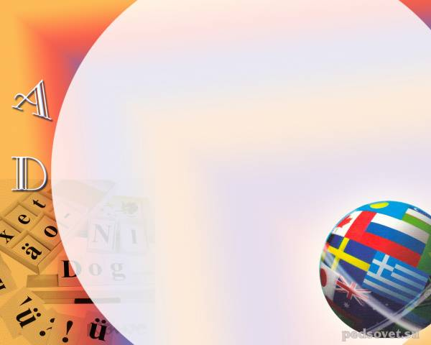
«Жас географтар» сайысы
7 «А» сынып
Өткізген: география пәні мұғалімі: Алдияров Д.А.
2017-2018 оқу жылы

Slide 2
1. Таныстыру
2. Блиц турнир (сұрақтар).
3."Білімді мыңды жығар" (Капитандар сайысы).
4."Картограф" картадан берілген координата арқылы объектіні табу.
5. «Сандықшада не бар?» - ішіндегі затты табу.
6."Әлем ғажайыптары"- слайдта берілген әлемдегі танымал жерді анықтау.
7."Қоржын" - қоржын ішіндегі географиялық құралдарды анықтау, сипаттау.

Slide 3
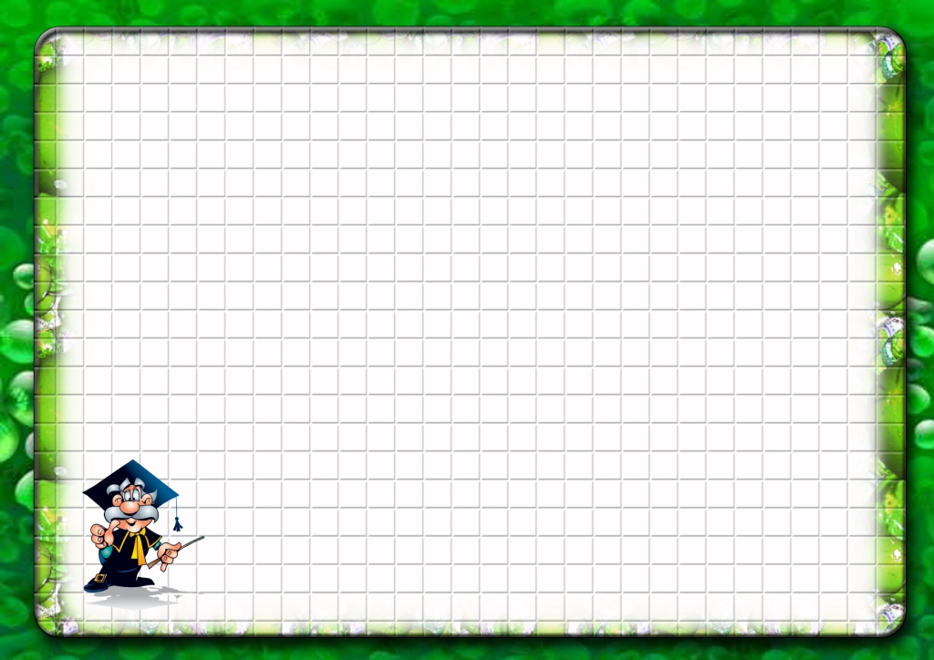
І тур. Таныстыру
(топ аты, ұраны, төсбелгісі)
5 ұпай

Slide 4
ІІтур.
Блиц турнир (сұрақтар)
Әрбір дұрыс жауап
1 ұпай.

Slide 5
1-топ
1.Әлемдегі ең үлкен түбек -
Арабия (3 млн км²)
2.Әлемдегі ең ірі және тұңғыш ашылған ұлттық парк-
1872ж.Йеллоустан,АҚШ
3. Әлемдегі ең биік сарқырама -
Анхель (1054 м). Оңт. Америка
4 Құрлықтағы ең жылдам жануар -
Қабылан (100 км/сағ)
5. Әлемдегі теңіз дейгейінен ең төмен орналасқан нүктесі -
Өлі теңіз - 403
6. Әлемдегі ең үлкен көл -
Каспий (390 мың км²)

Slide 6
2-топ
1. Әлемдегі ең тұзды теңіз -
Қызыл теңіз 41‰
2. Әлемдегі ең үлкен және ең терең каньон –
Колорадо
3. Әлемдегі ең биік сүтқоректі -
Керік (6 м)
4. Әлемдегі ең құрғақ жер -
Атакама шөлі (жылына 1 тамшы жаңбыр жаумайды)
5. Әлемдегі ең ескі тау -
Орал таулары (ұз. 2,5мың км)
6. Әлемдегі ең биік ағаш -
Секвойя (100 м)

Slide 7
3-топ
1.Әлемдегі ең ұзын өзен –
Ніл өзені (6671 м)
2 Әлемдегі жерінің аумағы жағынан ең үлкен ел
– Ресей
3. Әлемдегі ең ірі дүние бөлігі-
Азия (44 млн км²)
4. Әлемдегі ең ұзын тау -
Анд (9000 км)
5. Әлемдегі ең биік тау -
Гималай (Джомолунгма, 8848 м)
6. Әлемдегі ең суық жер -
Антарктида (83°С)

Slide 8
ІІІтур.
“Білімді мыңды жығар”
(Капитандар сайысы).
Дұрыс жауап 10 ұпай.

Slide 9
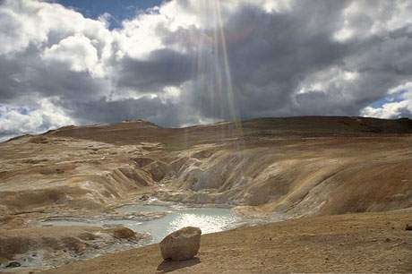
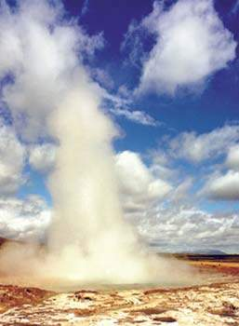
Бұл арал орта
мұхиттық жотаның көтерілуінен пайда болды.
Бұл сөнген және әрекет етуші
жанартаулар патшалығы.
Ең ірісі- Гекла, ел астанасы- Рейкьявиктен
шығысқа қарай орналасқан.
Өзінің шығу тегіне байланысты аралда гейзерлер өте көп.
Сан мыңдаған гейзерлердің ыстық сулары үйлерді, жылы
жайларды жылытуға пайдаланылады.
Исландия

Slide 10
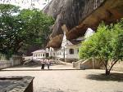
Бұл аралда не жоқ дейсіз: маймылдарда да,
пілдер де, банан
да және дүние жүзіндегі
ең тамаша шай да осында.
Ол пайдалы қазбаларға
керемет бай,әсіресе,
бағалы тастар: көк сапфир,
қанды-қызыл рубин, аметист,
жұмбақ александритті ертеден- ақ өндірген.
Картаға бұл арал
тамшы түрінде үлкен
жер атауына берілген.
Бұл жұмбақ бұрыш
қайда орналасқан ?
Шри-Ланка

Slide 11
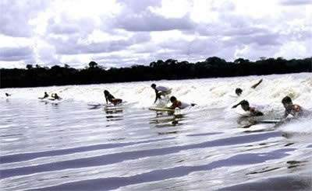
Бұл өзенде ұзындығы 4м,
салмағы 200 кг болатын алып
Арапайма балығы, электрлі
су жыланы, ірі ақ гүлі бар,
жапырағының диаметрі
2м-ге жететін виктория регия кездеседі.
Амазонка

Slide 12
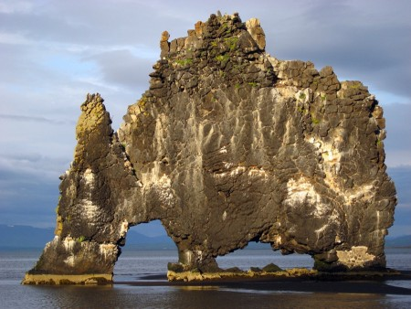
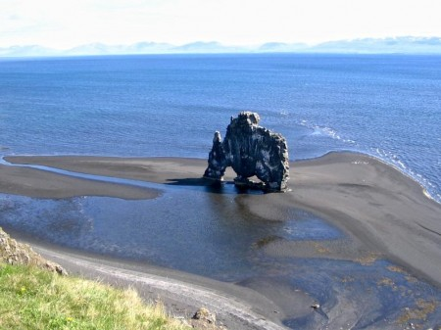
Бұл ерекше пішінде жартас Хвитсеркур деп аталады.
Жартас бір қарағанда Гренланд теңізінен су ішіп тұрған
алып динозаврды еске салады. Биіктігі 15метрлік Хвитсеркур – ежелгі жанартаулардың қалдығы. Бұл жартас қай арал жағалауында орналасқан?
Испанияның солтүстік жағалауында

Slide 13
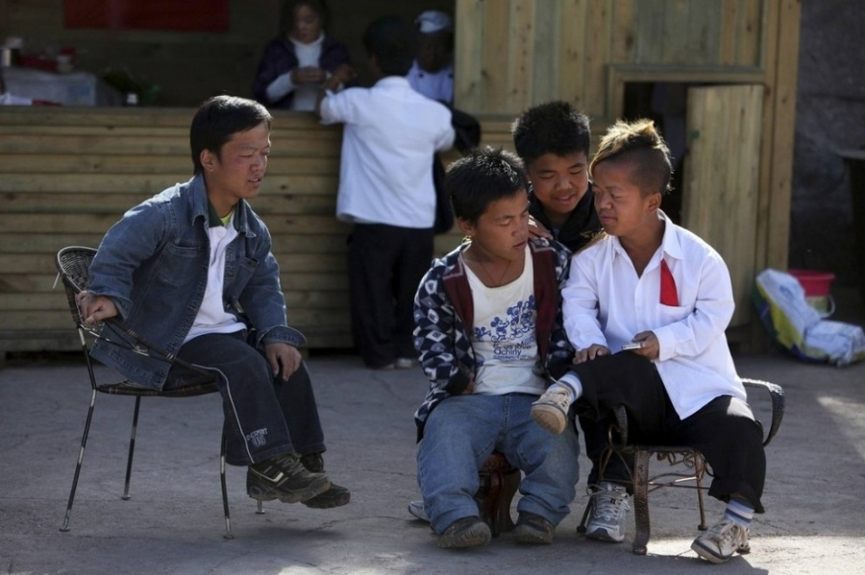
Кішкентай адамдар әмірлігі - тек ергежейлілерге ғана арналған ауыл .
Үкімет басшылары бойы аласа жандар халық арасында дұрыс бағалана
алмағандықтан осындай қадамға барған. Себебі, олар көлікке отыру кезінде, жұмысқа орналасу кезінде қиындықтарға жиі тап болып жатады.Осы кішкентай адамдар әмірлігі қай мемлекетте орналасқан?
Қытайда

Slide 14
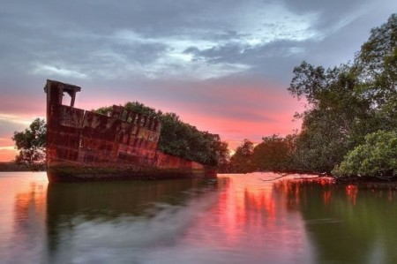
Кеме қалдықтары көп ұшырасатын Хомбуш шығанағында бұрын-соңды сіз көрмеген бір керемет бар - “Floating Forest” (“Суда жүзген орман”). Тот басқан кеме арқалығында тірі табиғат пен металл байланысы (симбиоз) негізінде ағаштар өсуде. Осы «Суда жүзген орман» қай мемлекетте?
Аустралия,Сидней

Slide 15
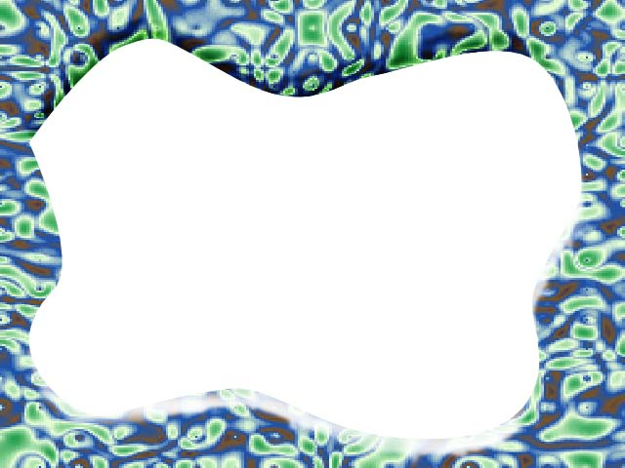
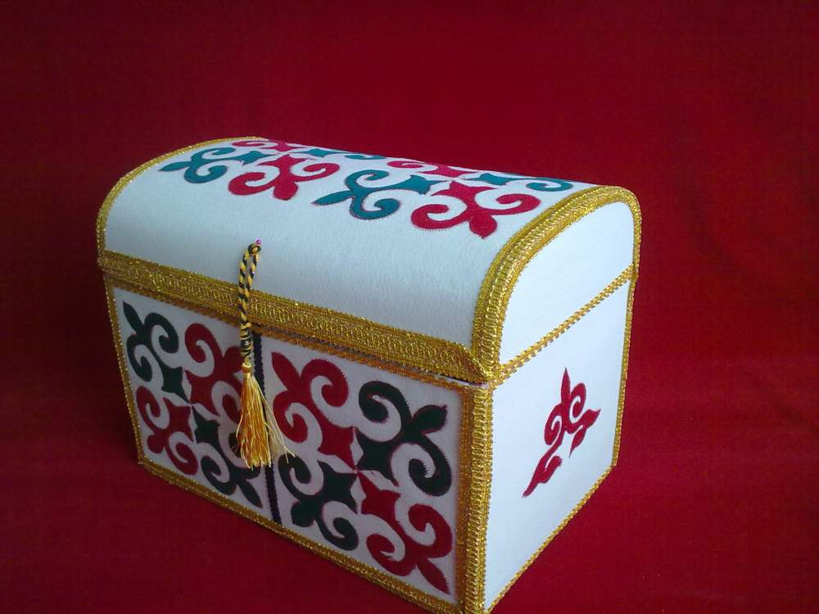
ІҮ тур.
«Сандықшада не бар?»

Slide 16
Сандықша ішіне жасырылған заттың оқушыларға сипаттамасы беріледі, сол арқылы оның ішінде не бар екенін табу керек. 3 көмек болады, әрбір көмек алған сайын 1 ұпай шегеріліп отырады. Ойлануға 1 минут, дұрыс жауап 10 ұпай.

Slide 17
Мозамбик (1670 км)
Мозамбик (1670 км)
1-топ
Бұл өсімдікті орта ғасырларда ежелгі гректер жыланның шаққан жеріне бірден-бір ем ретінде қолданған. Сондықтан оны "жылан өсімдігі" деп атаған. Ал ежелгі Мысырда оны пирамида құрылысы кезінде мыңдаған құлдарға күн сайын беріп тұрған.
Бірінші көмек: Бұл өсімдіктің отаны - Орта Азия.
Екінші көмек: Францияда шілдеден қаңтарға дейін әр бейсенбіде бұл өсімдіктің ғажайып жәрмеңкесі өткізіліп тұрады.
Үшінші көмек: Исі өткір, ащы, тамаққа пайдаланамыз.
Жауап: САРЫМСАҚ.

Slide 18
2-топ
Ең алғаш бұл сусын XVIII ғасырда голландықтар дастарханында пайда болған. 1638 жылы Москвадан Монғол ханына сыйлық келеді. Риза болған хан жауап ретінде өз сыйын жібереді. Орыс елшілері бұл сыйды көріп, жарамсыз зат ретінде қабылдап, өз елдерін төмендету деп есептейді. Дегенмен сыйлық Ресейге жетеді, патша оны ұнатады. Басында оны дәрі ретінде пайдаланады, ал XIX ғасырдан бастап оны өте көп мөлшерде пайдалана бастады.
Бірінші көмек: Отаны - Қытай
Екінші көмек: Қытайдан басқа Үндістанда, Шри-Ланкада, Грузияда, Таиландта, Бирмада өсіріледі.
Үшінші көмек: Бұл сусынды ішпесе қазақтардың басы аурады.
Жауабы: ШАЙ.

Slide 19
3-топ
Грек мифологиясында Аполлон бұл өсімдік жапырағынан гүлдесте жасап басына және өзінің саз аспабына әдемілік ретінде тағып жүрген. Содан бері күні бүгінге дейін бұл гүлдесте" даңқ символы" ретінде халықаралық түрлі сайыстағы жеңімпаздардың мойындарына тағылып жүр.
Бірінші көмек: Отаны - Жерорта теңізі жағалауы.
Екінші көмек: Бұл өсімдік Греция мемлекетінің елтаңбасында бейнеленген.
Үшінші көмек: Бұл өсімдік жапырағын дәмдеуіш ретінде тамаққа да пайдаланады.
Жауабы: ЛАВР ЖАПЫРАҒЫ

Slide 20
Ү тур.
«Картограф»
Әрбір дұрыс жауап 5 ұпай

Slide 21
1. 38º с.е. 77º б.б.-
АҚШ,Вашингтон
2. 16º о.е. 47º б.б.-
Бразилия,Бразилиа
3. 39º с.е. 32ºш.б-
Түркия,Анкара
4. 47 ºс.е. 106 º ш.б-
Монғолия,Улан -Батор
5. 51 ºс.е. 71 º ш.б -
Қазақстан,Астана
6. 34 ºо.е. 58 º б.б-
Аргентина,Буэнос-Айрес

Slide 22
1.Бір нәрсе бетінде жоқ ой мен қыр,
Өзінің кіндігінен айналып жүр.
Өзіне назар салып қарасаңыз,
Келбеті жер жүзінің көрініп тұр.
4.Жалғыз бағыт білері,
Бұрағаныңа көнбейді.
Жол көрсетіп береді,
Өзі бірақ жүрмейді.
2.Бар ма , жоқ па
Оны анық білмейсің.
Ол жоқ жерде
Өмір сүріп жүрмейсің.
5.Көлігі жоқ көшеді,
Өзін кезбе деседі
3.Тұрғыны жоқ елдер
Үйі жоқ қалалар
Суы жоқ ормандар
Бұл не?
6.Жылт-жылт еткен,
Жылғадан өткен.

Slide 23
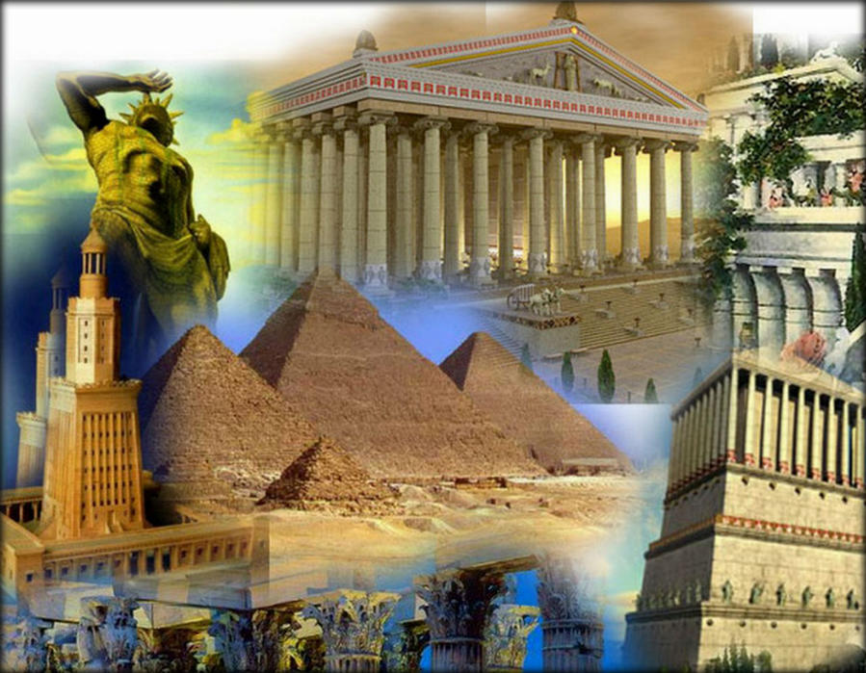
ҮІ тур.
“Әлем ғажайыптары”
10 ұпай дұрыс жауапқа

Slide 24
1
Эйфель мұнарасы
Париж

Slide 25
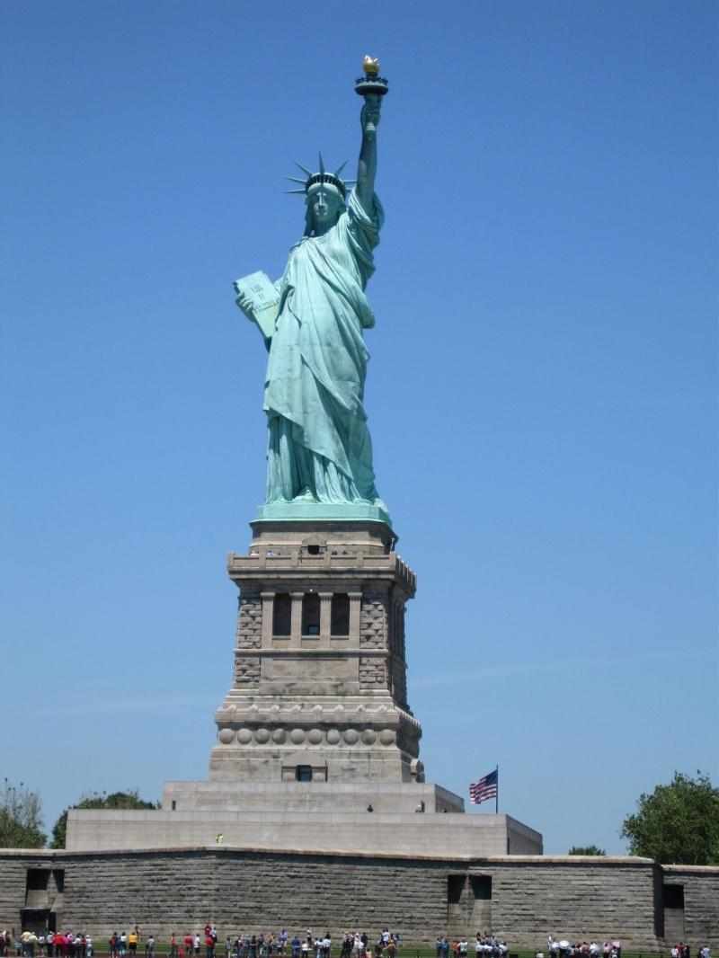
2
Бостандық мүсіні
Нью-Йорк

Slide 26
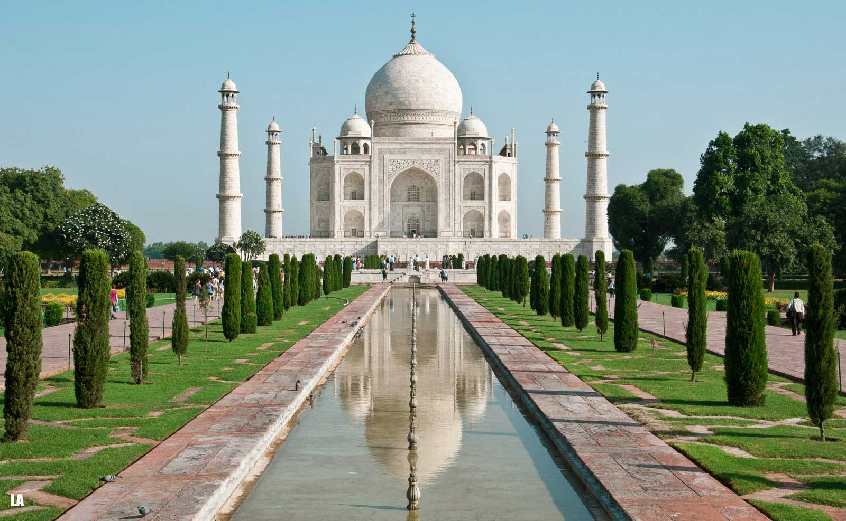
3
Тадж-Махал кесенесі
Үндістан

Slide 27
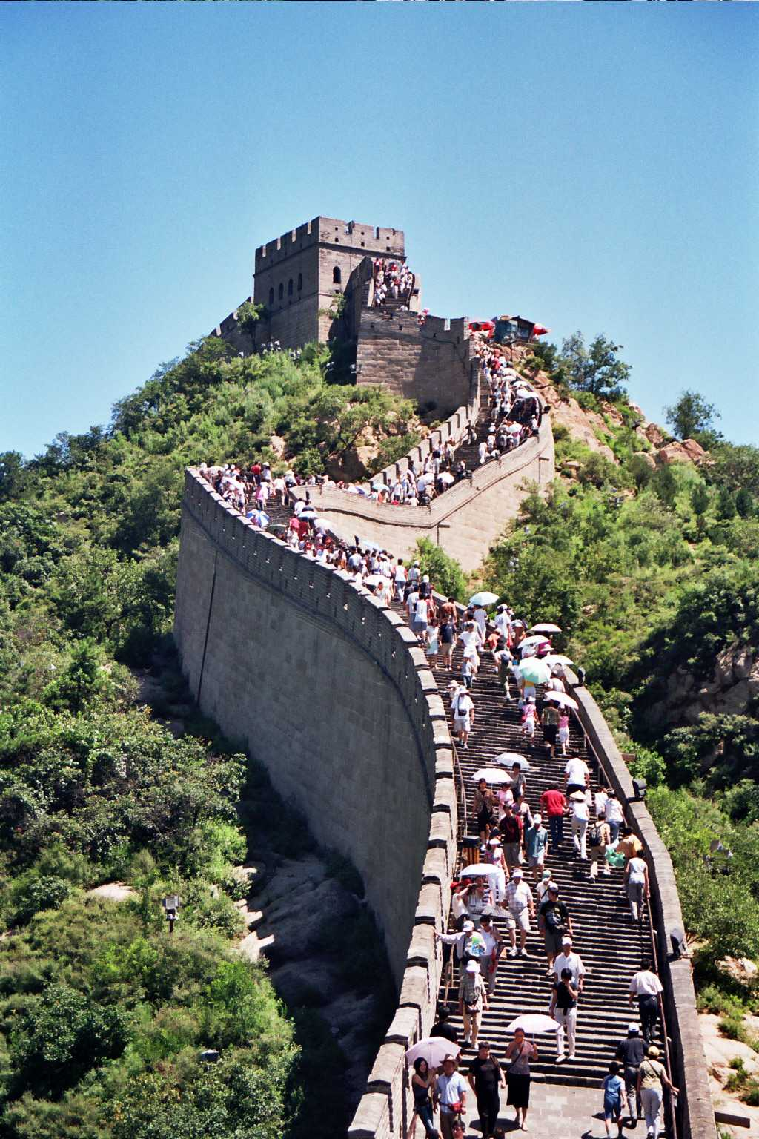
4
Ұлы Қытай қорғаны
Қытай

Slide 28
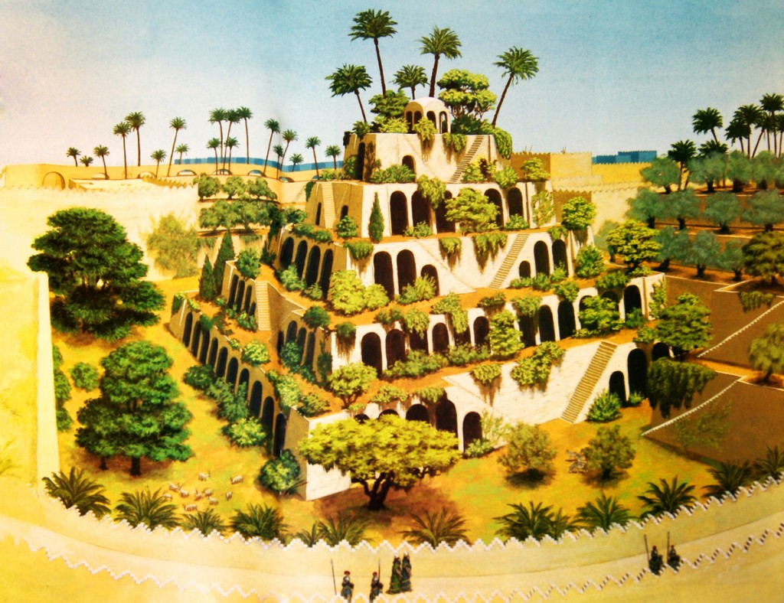
5
Семирамида аспалы бағы
Вавилон

Slide 29
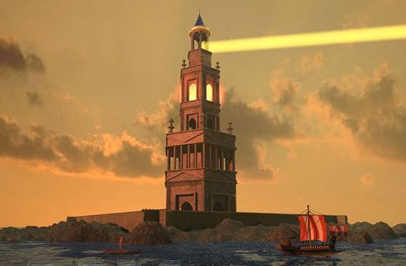
6
Александрия шамшырағы-
Египет.Фарос аралы

Slide 30
ҮІІ тур.
“Қоржын”

Slide 31
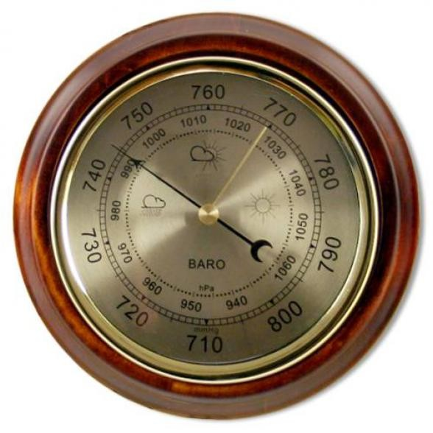

Slide 33
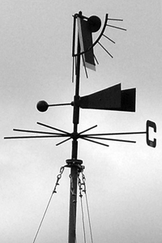

Slide 34
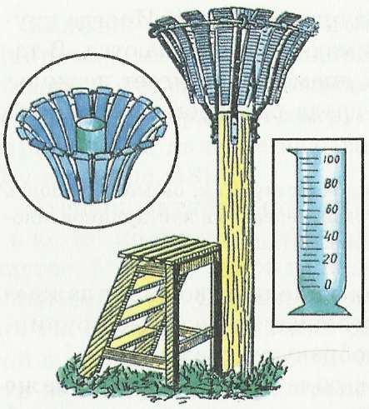

Slide 35
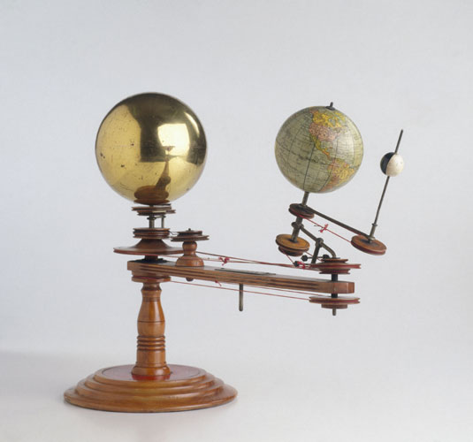

Slide 36
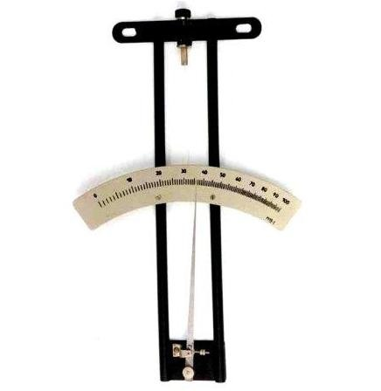

Slide 37
Қорытынды.
Жеңімпаз топты марапаттау

